Slide 1

Федеральное государственное бюджетное образовательное учреждение высшего образования
«МИРЭА – Российский технологический университет»
РТУ МИРЭА
Институт информационных технологий
Кафедра инструментального и прикладного программного обеспечения
Дисциплина «Разработка клиентских частей Интернет-ресурсов»
КУРСОВАЯ РАБОТА
Клиентская часть интернет-ресурса «Магазин одежды»
Студент: Толмач В. В.
Группа: ИКБО-36-22
Руководитель: старший преподаватель Матчин В. Т.
Москва 2023

Slide 2

ЦЕЛЬ
Разработка клиентской части интернет-ресурса «Магазин одежды»
ЗАДАЧИ
1. Провести анализ предметной области разрабатываемого интернет-ресурса
2. Обосновать выбор технологий разработки интернет-ресурса
3. Создать пять и более веб-страниц интернет-ресурса с использованием технологий HTML5, CSS3 и JavaScript
4. Организовать межстраничную навигацию
5. Реализовать слой клиентской логики веб-страниц с применением технологии JavaScript
6. Провести оптимизацию веб-страниц и размещаемого контента для браузеров и различных видов устройств
7. Выполнить презентацию по курсовой работе
2

Slide 3



ТЕХНОЛОГИИ РАЗРАБОТКИ
HTML5
CSS3
JAVASCRIPT
язык разметки для создания веб-страниц
для визуального оформления веб-страниц
для создания динамических и интерактивных веб-страниц.
3

Slide 4



ПРОТЕСТИРОВАНО НА БРАУЗЕРАХ
GOOGLE CHROME
MOZILA FIREFOX
SAFARI
4

Slide 5


ПРОТЕСТИРОВАНО НА УСТРОЙСТВАХ
НОУТБУК
MACBOOK PRO 13
СМАРТФОН
IPHONE 12
5

Slide 6
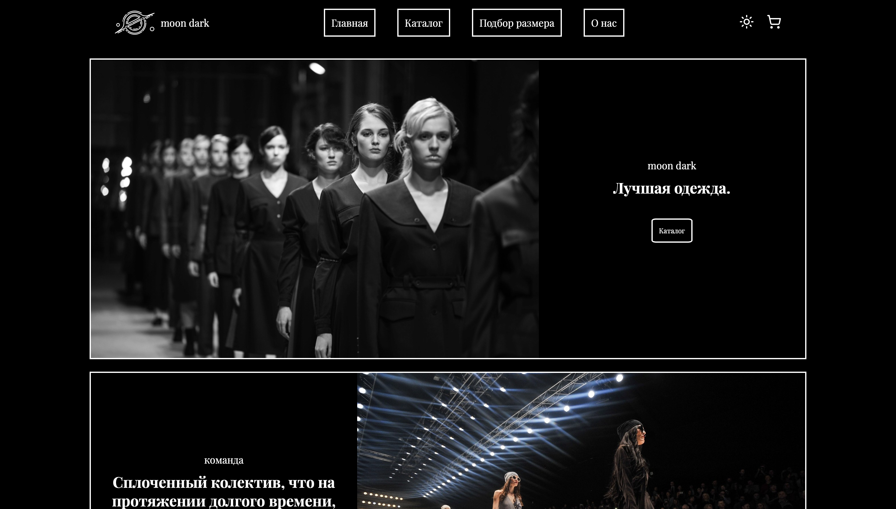
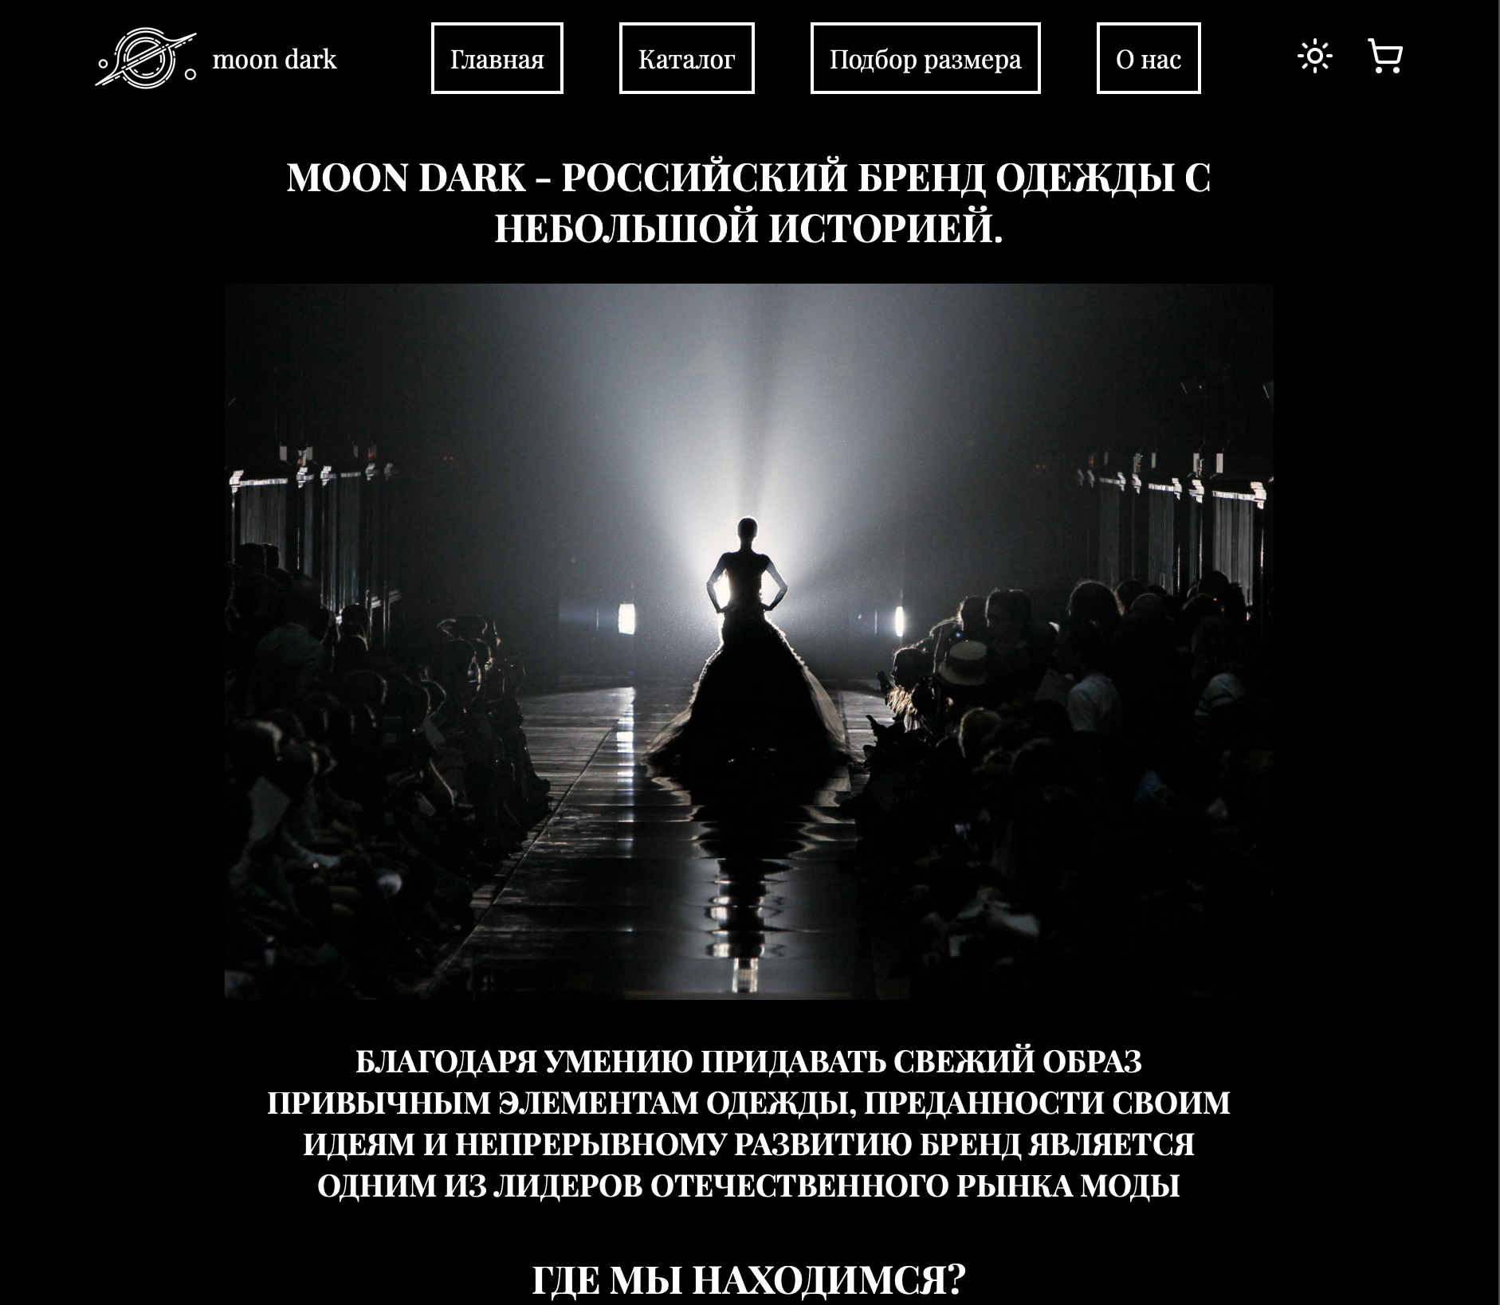
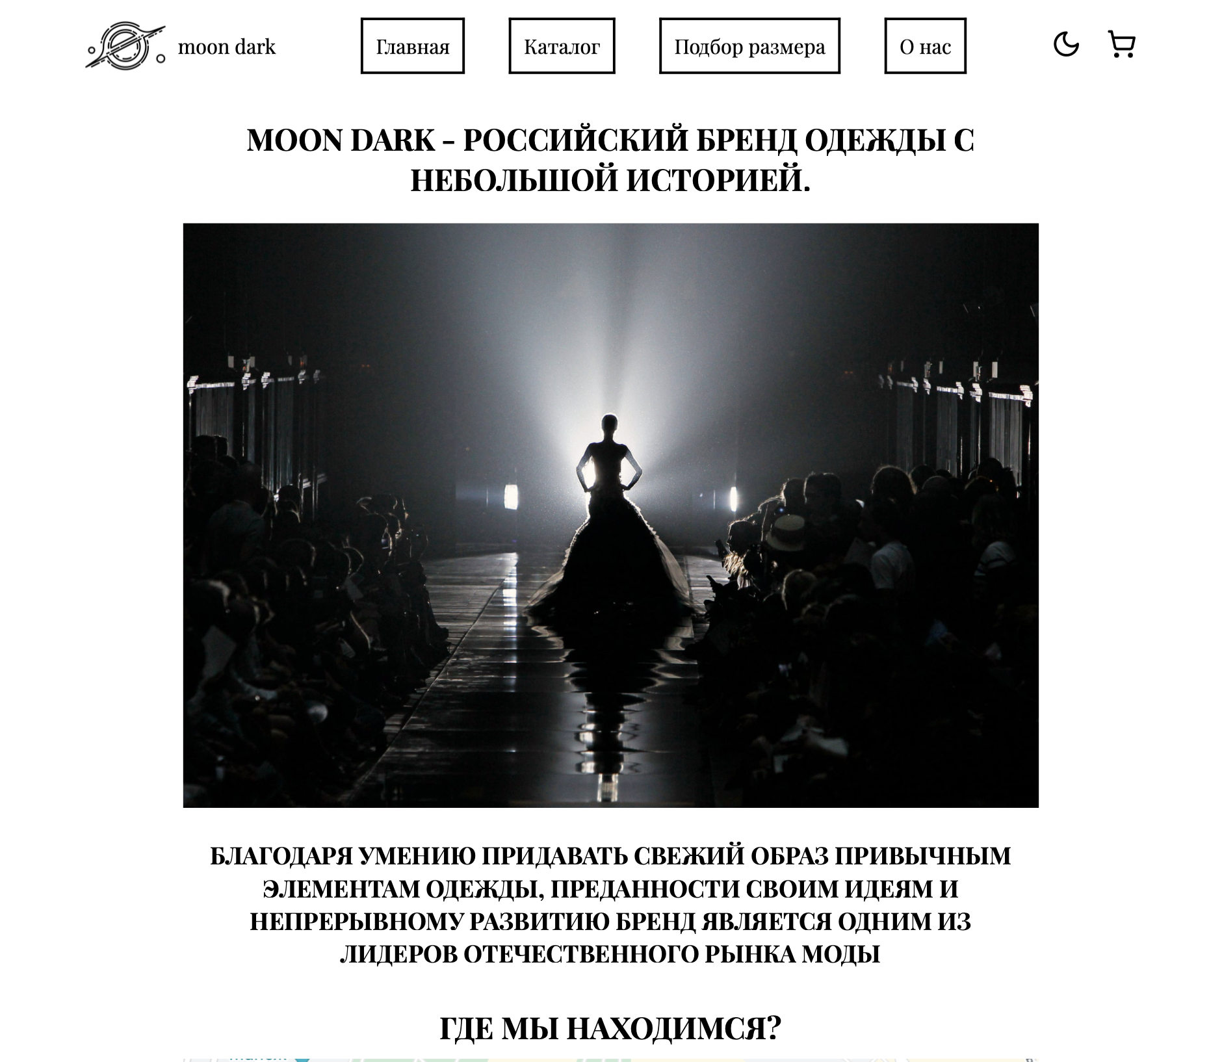
СТРАНИЦЫ САЙТА
ГЛАВНАЯ СТРАНИЦА
СТРАНИЦА “О НАС”
6

Slide 7
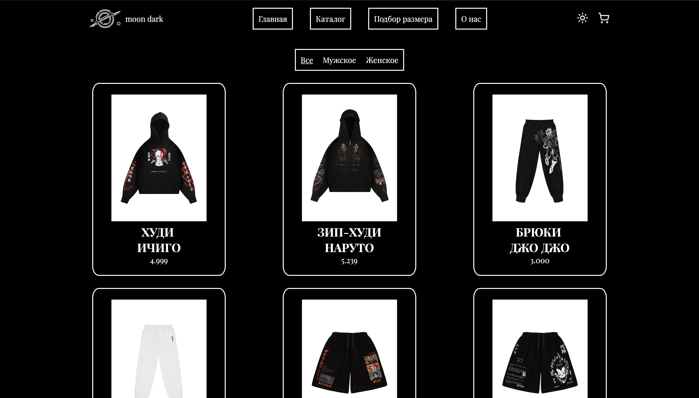
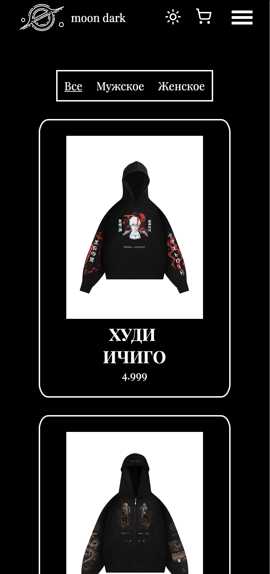
СТРАНИЦЫ САЙТА
СТРАНИЦА «КАТАЛОГ»
СТРАНИЦА «КАТАЛОГ»
мобильная версия
7

Slide 8
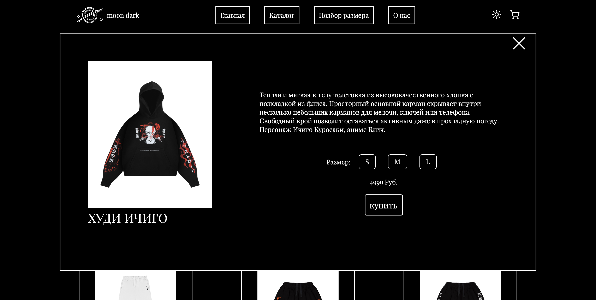
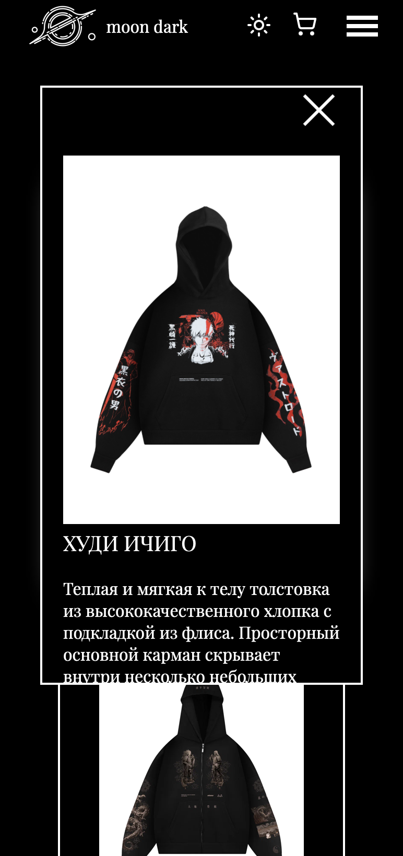
СТРАНИЦЫ САЙТА
СТРАНИЦА «КАТАЛОГ»
модальное окно
СТРАНИЦА «КАТАЛОГ»
модальное окно
мобильная версия
8

Slide 9
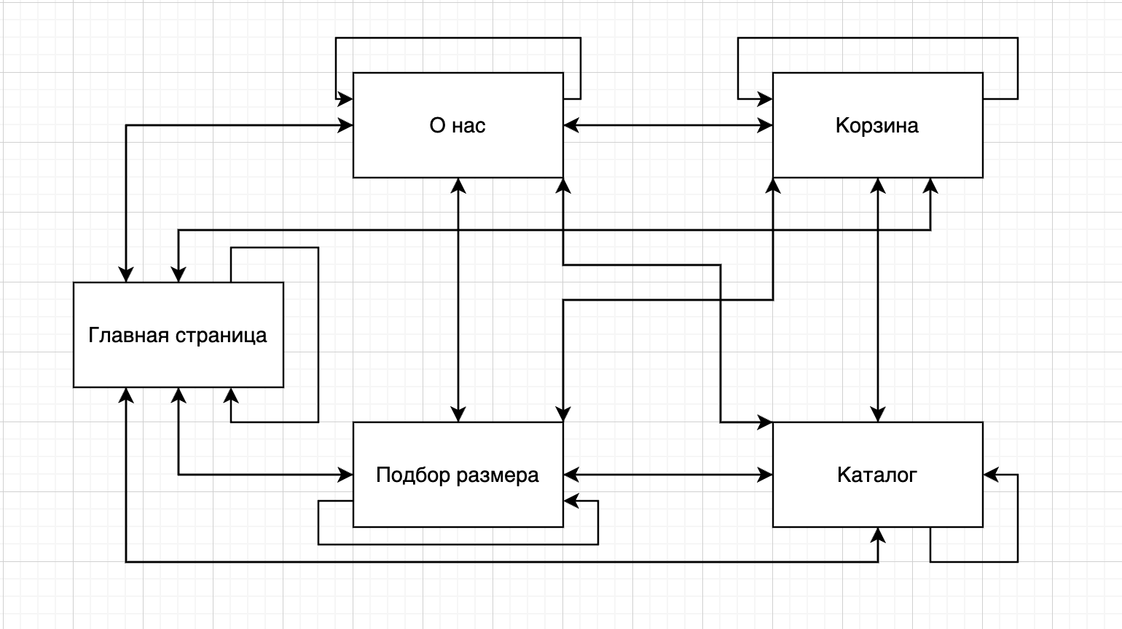
МЕЖСТРАНИЧНЫЕ ПЕРЕХОДЫ
9

Slide 10
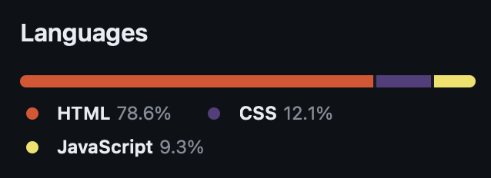
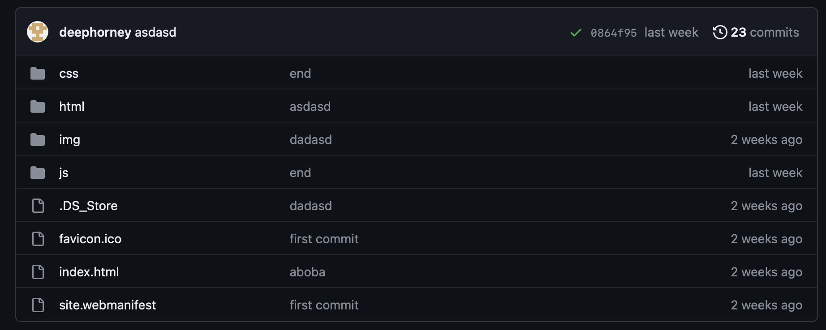
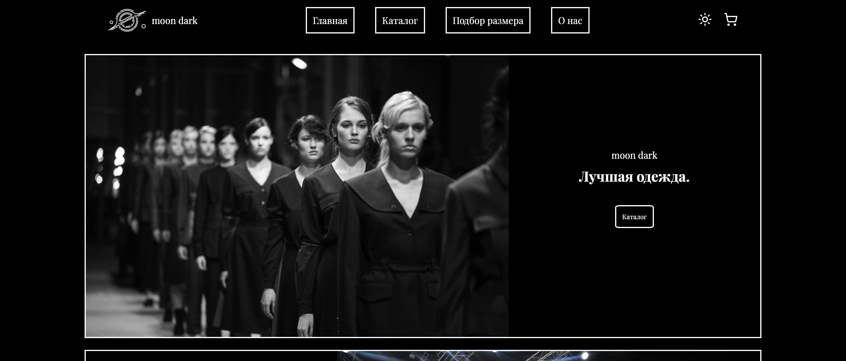
РЕЗУЛЬТАТЫ
Разработано 5 страниц сайта
Написано 3173 строк кода
Обеспечена межстраничная навигация
Обеспечена адаптация к устройству
URL хранилища с кодом
URL сайта
https://github.com/deephorney/moon_dark
https://deephorney.github.io/moon_dark/
10

Slide 11
Федеральное государственное бюджетное образовательное учреждение высшего образования
«МИРЭА – Российский технологический университет»
РТУ МИРЭА
Институт информационных технологий
Кафедра инструментального и прикладного программного обеспечения
Дисциплина «Разработка клиентских частей Интернет-ресурсов»
КУРСОВАЯ РАБОТА
Клиентская часть интернет-ресурса «Магазин одежды»
Студент: Толмач В. В.
Группа: ИКБО-36-22
Руководитель: старший преподаватель Матчин В. Т.
Москва 2023

